Slide 1
SHIFT4IT
Shifting the paradygm for women in IT sector​

Slide 2
Mjerenje uspješnosti i sprječavanje neuspjeha

Slide 3
Sažetak
4.1 Kako mjeriti uspješnost (2,5 sata) 4.2 Kako izbjeći neuspjeh (2,5 sata) 4.3 Usklađivanje Waterfall i Agile pristupa (2,5 sata)
Notes:
Napomene za facilitatora
Predstavite Cjelinu 4 i postavite je kao dio „kontrole i održivosti” u Agile upravljanju projektima: korištenje metrika za razumijevanje isporuke, rano prepoznavanje rizika i kontinuirano unapređenje.
Prođite kroz tri cjeline:
Metrike i alati za mjerenje (što pratiti i kako tumačiti grafikone)
Zašto Agile ne uspijeva (organizacijski uzroci i upravljanje promjenama)
Hibridni pristup / usklađivanje Agilea i Waterfalla (praktična koegzistencija)

Slide 4
Uvod
Ovaj modul edukacije usmjeren je na aspekt kontrole i održivosti u Agile upravljanju projektima: kako pratiti uspješnost, pravilno interpretirati značenje metrika i koristiti ih za kontinuirano unapređenje rezultata.
Najprije ćete istražiti kako mjeriti uspješnost u Agile okruženju, počevši od brzine (velocity) kao ključnog pokazatelja sposobnosti isporuke i predviđanja. Modul zatim uvodi najčešće korištene vizualne alate te objašnjava što svaki od njih otkriva o brzini tijeka rada, uskim grlima, širenju opsega (scope creep) i predvidljivosti.
Notes:
Napomene za facilitatora
Postavite očekivanja: polaznici neće učiti samo o grafikonima, već i kako izbjeći pogrešnu upotrebu metrika te kako povezati mjerenje s unapređenjem.
Parafrazirajte sadržaj slajda u jednostavnu cjelinu:
Mjerimo sposobnost isporuke (velocity, cycle time, predvidljivost).
Vizualiziramo tijek rada kako bismo uočili uska grla i promjene u opsegu.
Koristimo podatke u retrospektivama za unapređenje.
Naglasite da su metrike alati za poboljšanje, a ne za nadzor.
Istaknite da je interpretacija važnija od same metrike.

Slide 5
Uvod
Drugi dio bavi se razlozima zbog kojih Agile inicijative često nailaze na poteškoće, preusmjeravajući fokus s alata na organizacijsku stvarnost. Analizirat ćete tipične uzroke neuspjeha te razlikovati Agile usvajanje (korištenje praksi) od Agile transformacije (promjena organizacijske kulture).
Na kraju, modul podržava praktično donošenje odluka u stvarnim projektima prikazujući kako uskladiti Agile i Waterfall pristupe kada dionici i dalje zahtijevaju tradicionalne planerske artefakte.
Notes:
Napomene za facilitatora
Polaznici se mogu bojati da će se metrike koristiti za kontrolu. Naglasite da u Agileu metrike služe timu i sustavu, a ne nadzoru pojedinaca.
Istaknite da metrike bez odgovarajuće organizacijske kulture ne dovode do stvarnih promjena.
Naglasite povezanost: mjerenje → povratna informacija → unapređenje.
Dodatno naglasite da Waterfall i Agile nisu isključivi izbori (nije riječ o binarnoj odluci).

Slide 6
Uvod
Na kraju ovog modula moći ćete:
razumjeti ključne metrike uspješnosti koje se koriste u Agile okruženjima
prepoznati i primijeniti odgovarajuće alate i tehnike mjerenja
raspravljati o važnosti kontinuiranog unapređenja i povratnih petlji
razumjeti koncept rizika u Agile kontekstu
prepoznati različite vrste rizika u Agile projektima
razlikovati Waterfall i Agile metodologije
prepoznati prednosti i slabosti svake metodologije

Slide 7
Kako mjeriti uspješnost
Notes:
Napomene za facilitatora
Dodatni resursi https://www.atlassian.com/agile/project-management/metrics

Slide 8
Velocity: ključna metrika
Velocity: mjera količine posla koju tim uspije dovršiti tijekom jednog ciklusa/sprinta.
Izračunava se za svaki ciklus zbrajanjem uloženog napora (u satima ili bodovima) potrebnog za dovršavanje zadataka označenih kao „done”.
Notes:
Napomene za facilitatora
Definirajte velocity kao mjeru na razini tima koja pokazuje količinu dovršenog posla po sprintu/ciklusu, a koristi se prvenstveno za predviđanje.
Naglasite:
Velocity predstavlja povijesne podatke, a ne cilj.
Funkcionira samo ako je definicija „Done” dosljedna i ako su jedinice rada usporedive.
Koristite prosjeke i trendove kroz više sprintova, a ne oscilacije unutar jednog sprinta.
Dodatni resursi: https://www.izenbridge.com/blog/velocity-in-agile-scrum/ https://www.atlassian.com/agile/project-management/velocity-scrum

Slide 9
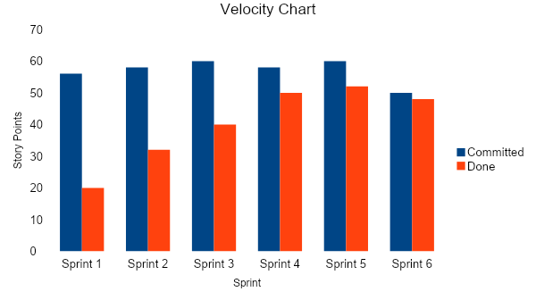
Velocity chart
Prikazuje brzinu tijeka rada i opterećenje tima po sprintu. Omogućuje izradu predviđanja za budućnost.
Izvor: Adrian Baker - DZone (https://dzone.com/articles/variance-the-heartbeat-of-agile-metrics)
Notes:
Napomene za facilitatora
Uobičajena zabluda koju treba razjasniti: velocity nije mjera produktivnosti pojedinaca; korištenje na taj način dovodi do „igranja sustava” i niže kvalitete.
Dodatni resursi: https://axify.io/blog/velocity-chart https://nextagile.ai/blogs/agile/velocity-chart-in-agile/

Slide 10
Velocity chart
Zahtjevi:
Definiranje jedinica rada (napora) za svaki zadatak i trajanja sprintova.
Kontinuirana komunikacija između članova tima o dovršenim i preostalim zadacima.
Na kraju svakog sprinta analiza broja dovršenih jedinica rada.
Napomena: Stvarni velocity manji od procijenjenog može upućivati na:
prevelik faktor neizvjesnosti (FF)
preoptimistične procjene
Savjet: za povećanje velocityja tima, započnite retrospektivu s „blokiranim” zadacima.

Slide 11
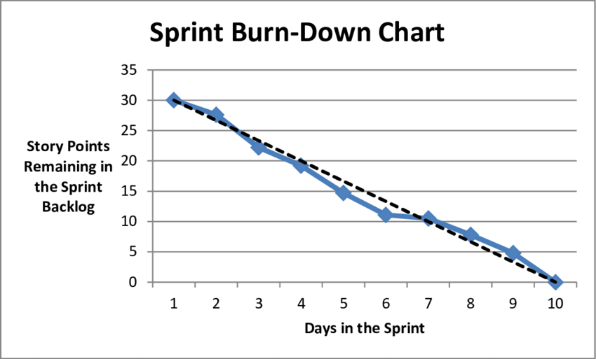
Burndown chart
Grafički prikaz količine posla potrebnog za dovršetak projekta. Na vertikalnoj osi obično je prikazan preostali rad (ili backlog), a na horizontalnoj vrijeme. Dijagram predstavlja vremenski slijed zadataka koje je potrebno dovršiti. Koristan je za predviđanje kada će posao biti završen.
Izvor: Timothy A. Chick - ResearchGate (https://www.researchgate.net/figure/Sample-Release-Burn-Up-Chart_fig7_266049888)
Notes:
Napomene za facilitatora
Objasnite burndown grafikon kao način vizualizacije preostalog posla kroz vrijeme i ranog uočavanja rizika.
Pojasnite osi (preostali rad naspram vremena) i značenje obrazaca:
Ravnomjerno silazna linija → zdrav napredak.
Ravni dijelovi → blokade / nema dovršenih zadataka.
Uzlazni skokovi → dodavanje opsega ili dorade (rework).
Dodatni resursi: https://www.projectmanager.com/blog/burndown-chart-what-is-it https://www.zenhub.com/blog-posts/tracking-sprint-progress-with-scrum-burndown-charts

Slide 12
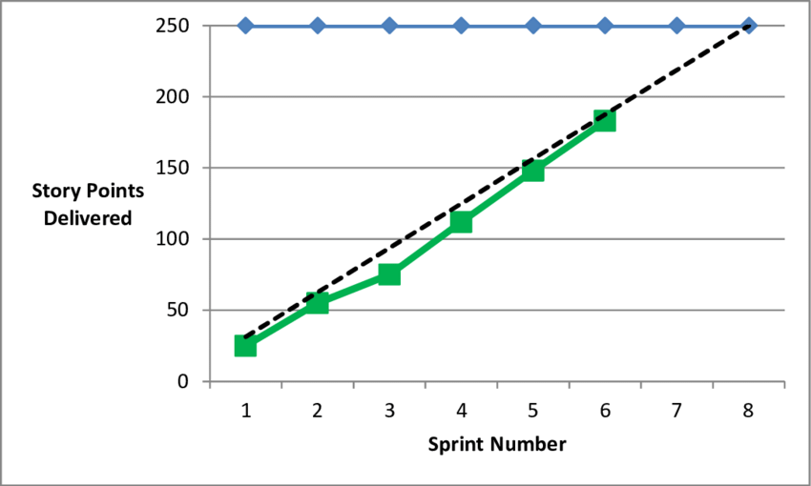
Burnup chart
Postoje li alternative nezanimljivim „ravnim” burndown grafikonima? Postoje — burnup grafikoni.
Burnup grafikoni odgovaraju na suprotno pitanje: koliko je posla dovršeno? Dok bi burndown grafikon trebao stalno ići prema dolje, idealan burnup grafikon kreće se prema gore.
No zašto ne volimo burnup grafikone?
Nemaju prediktivnu vrijednost
Ne potiču povećanje velocityja (ne znam koliko je još napora potrebno za dovršetak posla, pa se ne „ubrzavam”)
Izvor: Timothy A. Chick - ResearchGate (https://www.researchgate.net/figure/Sample-Release-Burn-Up-Chart_fig7_266049888)
Notes:
Napomene za facilitatora
Objasnite burnup grafikon kao „zrcalnu sliku” burndowna: prikazuje dovršeni rad i može jasnije prikazati promjene u opsegu.
Naglasite:
Burnup raste kako se posao dovršava.
Kada se opseg mijenja, često se koristi druga linija (ukupni opseg) kako bi se prikazao pomični cilj.
Ako slajd propituje prediktivnu vrijednost, raspravite u kojim je situacijama burnup ipak koristan: za komunikaciju napretka i jasno prikazivanje širenja opsega (scope creep).
Dodatni resursi: https://www.projectmanagement.com/blog-post/40731/burndown-vs-burnup-chart#_ https://clickup.com/blog/burnup-chart-vs-burndown-chart/?utm_source=google&utm_medium=cpc&utm_campaign=gs_cpc_emea-eea_nnc_nb_trial_all-devices_troas_lp_x_all-departments_x_project-management-agile_v2&utm_content=all-countries_kw-target_text_x_all-features_all-use-cases_agile-software-development&utm_term=agile%20development&utm_creative=757775424637_product1_rsa&utm_custom1=&utm_custom2=&utm_lptheme=&utm_lpmod=&utm_mt=p&gad_source=1&gad_campaignid=22660917507&gbraid=0AAAAACR5vILcJmFtajy_tDrQkdY-jnze3&gclid=Cj0KCQiA49XMBhDRARIsAOOKJHYf8efy6kK5kRGrewpvG4A-

Slide 13
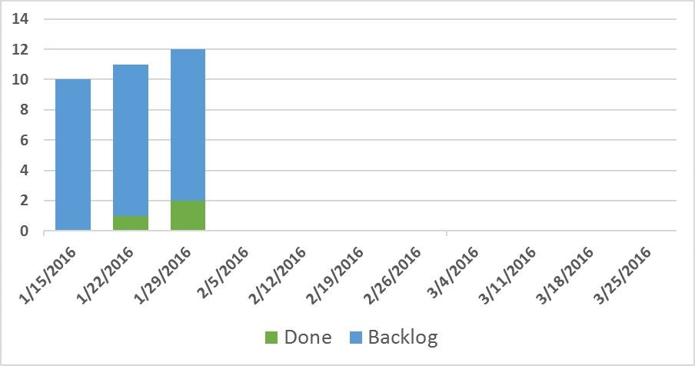
Cumulative Flow Diagram (CFD)
Prednosti:
Nadilazi ograničenja burndown i burnup grafikona
Dodaje dodatne podatke
Prikazuje podatke na bolji način
Potiče donošenje kvalitetnijih odluka
Izvor: Ken Furlong (https://www.excella.com/insights/burndown-chart-vs-cumulative-flow-diagram-cfd)
Notes:
Napomene za facilitatora
Predstavite CFD kao alat za dijagnostiku tijeka rada: prikazuje kako se rad akumulira u svakoj fazi tijekom vremena.
Ključne poruke koje treba naglasiti:
CFD pomaže ranije uočiti uska grla nego burndown.
Podržava donošenje kvalitetnijih odluka (gdje dodati resurse, gdje ograničiti ulaz novih zadataka).
Dodatni resursi: https://www.excella.com/insights/burndown-chart-vs-cumulative-flow-diagram-cfd https://kanbantool.com/cumulative-flow-diagram

Slide 14
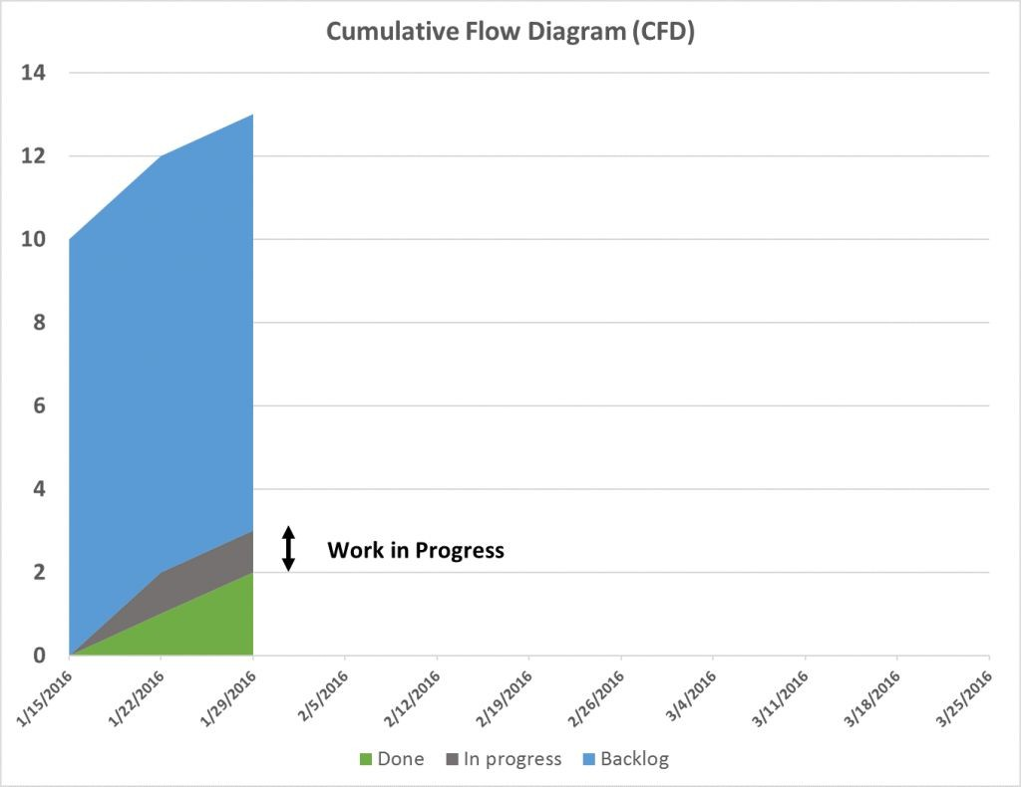
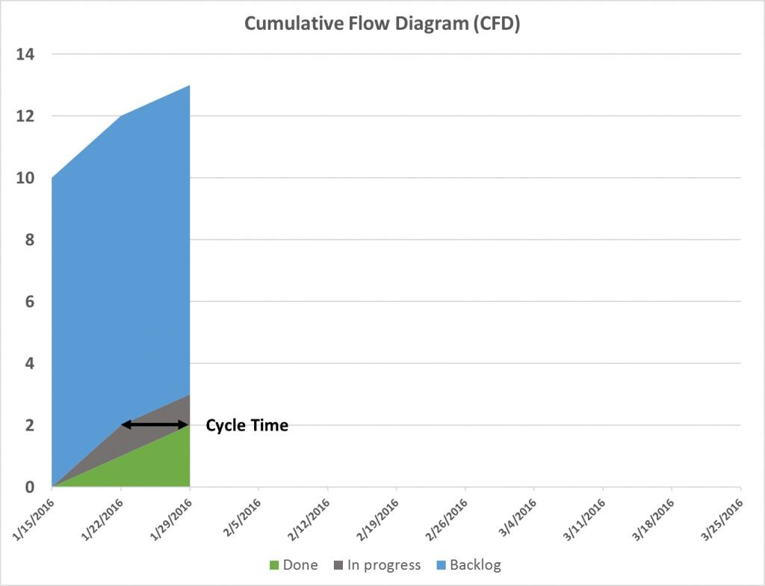
Cumulative Flow Diagram (CFD)
Izvor: Ken Furlong (https://www.excella.com/insights/burndown-chart-vs-cumulative-flow-diagram-cfd)
Notes:
Napomene za facilitatora
Sada vizualiziramo količinu rada u tijeku (Work In Progress – WIP) u svakom vremenskom intervalu. WIP je ključan koncept u lean i agile pristupima, a fokus na njega može značajno poboljšati sposobnost tima za isporuku. Vertikalna visina svake „trake” predstavlja broj stavki (WIP) u toj fazi.
CFD također prikazuje prosječno vrijeme ciklusa (cycle time) — odnosno prosječno vrijeme potrebno da stavka prijeđe iz jedne faze u drugu. Vrijeme ciklusa često je ključna mjera uspješnosti jer krajnji dionici ili korisnici visoko vrednuju brzinu odgovora, tj. koliko vremena prođe od trenutka kada podnesu zahtjev do trenutka kada je on ispunjen.
Dodatni resursi: https://www.youtube.com/watch?v=t8zUD6UrzXU

Slide 15
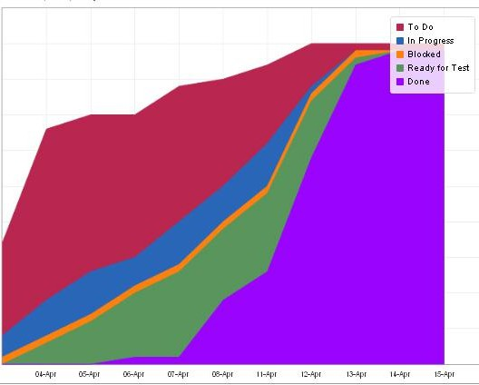
Cumulative Flow Diagram (CFD)
CFD može imati onoliko „obojenih traka” koliko ima faza na koje je proces podijeljen (stupci na našem boardu).
Source: Ken Furlong (https://www.excella.com/insights/burndown-chart-vs-cumulative-flow-diagram-cfd)
Notes:
Napomene za facilitatora
Objasnite obojene trake kao faze tijeka rada. Ključ za interpretaciju je širina svake trake:
Širenje trake → nastaje usko grlo
Stabilne trake → uravnotežen tijek rada
Sužavanje → smanjenje zaostatka (backloga)
Ključne poruke koje treba naglasiti:
CFD omogućuje ranije uočavanje uskih grla nego burndown
Podržava donošenje kvalitetnijih odluka (gdje dodati resurse, gdje ograničiti ulaz novih zadataka)

Slide 16
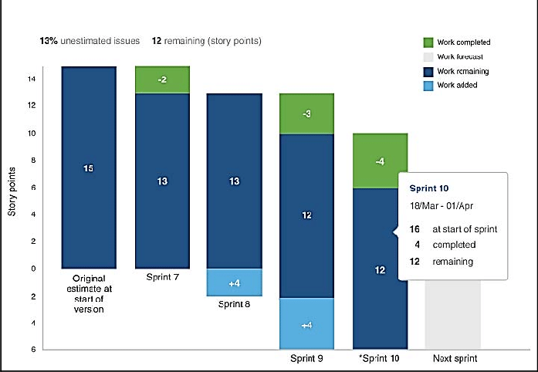
Epic i release burndown
Praćenje napretka projekta kroz različite sprinteve, uz isticanje tijeka rada i eventualnih dorada (rework) unutar jednog epica ili verzije (čak i kroz više sprintova).
Scope creep: dodavanje novih zahtjeva na već definirani projekt.
Izvor: Wael Mohsen – ResearchGate (https://www.researchgate.net/figure/Epic-and-release-burndown_fig2_321741375)
Notes:
Napomene za facilitatora
Objasnite burndown grafikon kao način vizualizacije preostalog posla kroz vrijeme i ranog uočavanja rizika.
Dodatni resursi: https://linearb.io/blog/release-burndown-chart https://appfire.com/resources/blog/why-epic-burndowns-are-important

Slide 17
Epic i release burndown
Napomena: Ako je širenje opsega (scope creep) između više epica problem tijekom sprinta, to je prirodna posljedica Agile razvoja (klijent može odlučiti hoće li prihvatiti ili ne prihvatiti obavljeni posao na temelju onoga što se pojavi tijekom projekta).
Izvor: Wael Mohsen – ResearchGate (https://www.researchgate.net/figure/Epic-and-release-burndown_fig2_321741375)
Notes:
Napomene za facilitatora
Burndown je najkorisniji kada je opseg rada relativno stabilan unutar sprinta; u suprotnom će izgledati „neuredno” i može demotivirati.
Dodatni resurs: https://www.ube.ac.uk/whats-happening/articles/scope-creep/

Slide 18
Control chart
Ističe vrijeme ciklusa zadataka (cycle time), odnosno vrijeme između faza „doing” i „done”. U idealnoj situaciji, svi zadaci (kartice/issues) trebali bi biti ispod crvene linije (prosječno vrijeme ciklusa).
Općenito:
Kratko vrijeme ciklusa → visoka produktivnost
Stabilno (konstantno) vrijeme ciklusa → predvidivo vrijeme isporuke
Idealna situacija je stoga imati timove s kratkim i stabilnim vremenima ciklusa.
Notes:
Napomene za facilitatora
Predstavite kontrolne grafikone kao način praćenja vremena ciklusa (koliko dugo stavke traju od početka do završetka).
Objasnite kako izgleda „dobro” stanje:
Kratko vrijeme ciklusa → brža isporuka
Konzistentno vrijeme ciklusa → predvidljivost
Dodatni resursi: https://leanagiletools.com/control-chart/ https://medium.com/design-bootcamp/agile-lesson-17-control-charts-what-they-are-and-how-to-spot-the-trouble-early-402d649abd35

Slide 19
Ostale metrike
Kvaliteta
broj prijavljenih grešaka (tijekom projekta, nakon objave, izvan tima)
broj korisnika koji podnose zahtjeve za podršku
postotak pokrivenosti testovima koji se provode automatski
Učestalost, brzina i složenost izdanja
Notes:
Napomene za facilitatora
Proširite fokus izvan brzine: kvaliteta i pouzdanost su ključni, jer inače „brže” postaje „brže ponovno popravljanje (rework)”.
Objasnite uravnotežen pristup:
Pokazatelji kvalitete (greške, zahtjevi za podršku, pokrivenost testovima)
Pokazatelji isporuke (učestalost izdanja, lead time)
Pokazatelji složenosti (težina implementacije, učestalost povrata na staru verziju – rollback)
Potaknite timove da odaberu mali broj metrika koje odgovaraju na konkretna pitanja; previše metrika smanjuje fokus.
Dodatni resurs: https://axify.io/blog/agile-metrics

Slide 20
Ostale metrike
Metrike su samo jedan korak u procesu izgradnje timske kulture. One pružaju dokaze o uspješnosti tima i mjerljive ciljeve za njegove članove, no važno je prikupljati povratne informacije tijekom retrospektiva kako bi se povećalo povjerenje u timu, kvaliteta proizvoda/usluga i brzina izvođenja aktivnosti.
Za poticanje promjena potrebni su i kvantitativni i kvalitativni podaci!

Slide 21
Kako izbjeći neuspjeh

Slide 22
Kako izbjeći neuspjeh
Agile donosi brojne prednosti, od većeg angažmana zaposlenika do boljih rezultata — ali ne tako brzo.
Zašto projekti uvođenja Agilea često ne uspijevaju?
Notes:
Napomene za facilitatora
Napravite prijelaz s alata na organizacijsku stvarnost: Agile češće ne uspijeva zbog kulture i vodstva nego zbog boardova i ceremonija.
Postavite raspravu u okvir „prevencije rizika”: ako poznajemo uobičajene obrasce neuspjeha, možemo ih proaktivno ublažiti.
Dodatni resurs: https://www.scrum.org/resources/blog/why-agile-transformations-sometimes-fail

Slide 23
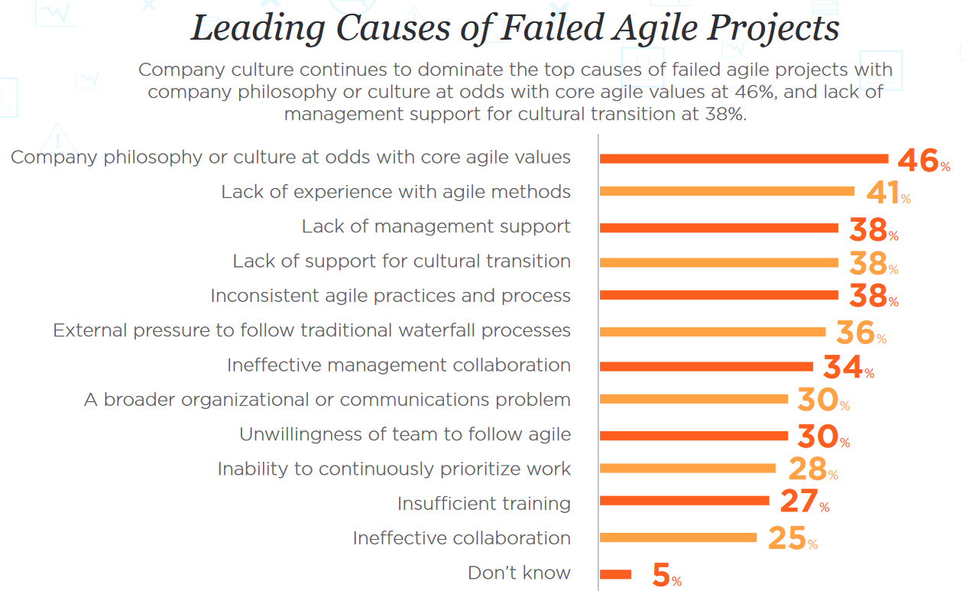
Najčešći uzroci neuspjeha
Studija provedena na više od 4.000 ispitanika istaknula je glavne uzroke neuspjeha Agilea.
Source: Adam M. Sandman (https://www.inflectra.com/Ideas/Whitepaper/Agile-Transformation-Failure-Due-To-Management-Debt.aspx)
Notes:
Napomene za facilitatora
Pitajte polaznike: „Koja je tema najrizičnija i koji bi bio prvi korak ublažavanja tog rizika?”
Dodatni resursi: https://www.inflectra.com/Ideas/Whitepaper/Agile-Transformation-Failure-Due-To-Management-Debt.aspx https://premieragile.com/why-agile-transformations-fail/ https://www.youtube.com/watch?v=4uB7z5ol-T0 https://docs.broadcom.com/doc/recognizing-the-twelve-failure-modes-in-agile-transformation

Slide 24
Najčešći uzroci neuspjeha
1. Suprotstavljena organizacijska kultura Razumijevanje da Agile utječe na organizacijske vrijednosti te omogućavanje transformacije prvi je korak prema širem usvajanju Agile pristupa.
2. Nedostatak iskustva s metodom Ulaganje u kvalitetnu edukaciju o osnovnim Agile tehnikama i coaching za njihovu ispravnu primjenu predstavlja dobro uložen novac.
Notes:
Napomene za facilitatora
Nemojte žuriti kroz popis. Grupirajte uzroke u teme:
Kultura i vodstvo
Kompetencije i edukacija
Sučelja s ne-Agile dijelovima organizacije
Komunikacija i timska dinamika

Slide 25
Najčešći uzroci neuspjeha
3. Slaba podrška u kulturnoj tranziciji Opipljivo i aktivno sudjelovanje svih razina menadžmenta ključno je za kulturnu transformaciju.
4. Vanjski pritisak na Waterfall Posebno u velikim organizacijama, kako bi se olakšala koegzistencija Agile i Waterfall timova, korisno je uključiti ljude „izvan” Agilea u sastanke te dogovoriti međusobne „sučelne točke” (interfacee) za razmjenu informacija.

Slide 26
Najčešći uzroci neuspjeha
5. Organizacijski i/ili komunikacijski problemi Učinkovitost Agilea ovisi o širokom i dubokom usvajanju vrijednosti i principa na organizacijskoj razini.
6. Otpornost tima Javlja se kada se članovi tima boje gubitka identiteta ili kontrole.
7. Nedovoljna edukacija Potrebno je osigurati da svi uključeni (uključujući vodstvo) prođu kvalitetnu edukaciju o Agile pristupu.

Slide 27
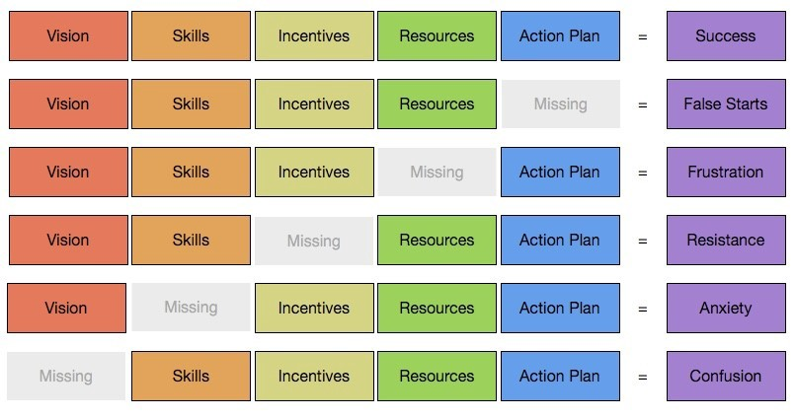
Model upravljanja promjenama
Izvor: Willem Hoek (https://whoek.com/b/knoster_managing-change.html)
Notes:
Napomene za facilitatora
Prikažite jednostavan okvir upravljanja promjenama: kada nedostaju ključni elementi, promjena ne uspijeva.
Prođite kroz model i prevedite ga:
Vizija (zašto)
Vještine (kako)
Poticaji (motivacija)
Resursi (kapacitet)
Akcijski plan (koraci)
Nedostatak bilo kojeg elementa dovodi do predvidljivih obrazaca neuspjeha!
Dodatni resursi: https://whoek.com/b/knoster_managing-change.html https://agilityportal.io/blog/knoster-model-for-change?tmpl=component&print=1&format=print

Slide 28
Usvajanje Agilea naspram Agile transformacije
Usvajanje Agilea: korištenje alata i tehnika u skladu s Agile principima.
Agile transformacija: proces razvoja kulture i prirode organizacije.
Notes:
Napomene za facilitatora
Razjasnite razliku između provođenja Agile praksi i postajanja Agile organizacijom.
Koristite jednostavne definicije:
Usvajanje (adoption) → korištenje alata i ceremonija usklađenih s Agile principima
Transformacija → promjena kulture, struktura, poticaja i načina donošenja odluka
Dodatni resursi: https://www.agilesherpas.com/blog/agile-transformation-vs-agile-adoption

Slide 29
Usvajanje Agilea naspram Agile transformacije
 | USVAJANJE | TRANSFORMACIJA
Odgovara na pitanja | Što radimo? | Tko smo?
Naglasak na | Praksi | Vrijednostima i principima
Brzina promjene | Brza | Spora
Vremenski okvir | Kratak period | Dugi period
Utjecaj na rezultate (produktivnost) | 100% | 300%
Promjene u organizacijskoj strukturi | Male ili ih ni nema | Značajne
Promjene u organizacijskoj kulturi | Najviše lokalizirano | Širokih razmjera
Source: chart produced by EGInA Srl (https://www.egina.eu/)
Notes:
Napomene za facilitatora
Ključne poruke koje treba naglasiti:
Usvajanje (adoption) bez transformacije često dolazi do zasićenja i zaustavlja se na određenoj razini.
Transformacija zahtijeva vodstvo, strpljenje i sustavnu promjenu.
Dodatni resursi: https://www.agilityarabia.com/blog/agile-adoption-vs-agile-transformation-are-you-truly-embracing-agility https://www.youtube.com/watch?v=w3YmH9_KNDQ

Slide 30
Usklađivanje Waterfall i Agile pristupa

Slide 31
Izrada Gantt dijagrama iz kartica
Bez obzira na pristup koji se koristi, često se od nas traži izrada Gantt dijagrama projekta. U kontekstu Agilea, to možemo pokušati napraviti polazeći upravo od kartica na boardu.
Notes:
Napomene za facilitatora
Naglasite:
Gantt dijagram se može izvesti iz backlog stavki i njihovih ovisnosti.
Treba ga ažurirati kako se mijenjaju stvarni podaci (ne tretirati ga kao fiksno obećanje).
Cilj je transparentnost: koristiti Gantt za komunikaciju na makrorazini, a board/backlog za svakodnevnu isporuku.

Slide 32
Digitalni alat: TeamGantt
TeamGantt je digitalni alat koji omogućuje:
izradu, dijeljenje i ažuriranje Gantt dijagrama
reorganizaciju zadataka
prikaz svih projekata u jednom prikazu
upravljanje resursima, kontrolu budžeta i sprječavanje preopterećenja
izradu izvještaja
praćenje napretka u odnosu na plan i izradu projekcija
popisivanje zadataka i njihovo planiranje
praćenje aktivnosti
Notes:
prevedi: Measuring performance and preventing failure
Mjerenje uspješnosti i sprječavanje neuspjeha
prevedi: 4.1 How to measure performance (2.5 hours) 4.2 How to avoid failure (2.5 hours) 4.3 Reconciling Waterfall and Agile (2.5 hours)
4.1 Kako mjeriti uspješnost (2,5 sata) 4.2 Kako izbjeći neuspjeh (2,5 sata) 4.3 Usklađivanje Waterfall i Agile pristupa (2,5 sata)
prevedi: Facilitator notes Introduce Unit 4 and frame it as the "control & sustainability" part of Agile PM: using metrics to understand delivery, spotting risks early, and improving continuously. Walk through the three sections: Metrics and measurement tools (what to track and how to read charts) Why Agile fails (organizational causes and change management) Hybrid / reconciling Agile & Waterfall (practical coexistence)
Napomene za facilitatora
Predstavite Cjelinu 4 i postavite je kao dio „kontrole i održivosti” u Agile upravljanju projektima: korištenje metrika za razumijevanje isporuke, rano prepoznavanje rizika i kontinuirano unapređenje.
Prođite kroz tri cjeline:
Metrike i alati za mjerenje (što pratiti i kako tumačiti grafikone)
Zašto Agile ne uspijeva (organizacijski uzroci i upravljanje promjenama)
Hibridni pristup / usklađivanje Agilea i Waterfalla (praktična koegzistencija)
prevedi: This training module focuses on the control and sustainability side of Agile project management: how to track performance, interpret what metrics really mean, and use them to continuously improve outcomes. You will first explore how to measure performance in Agile environments, starting from velocity as a key indicator of delivery capability and forecasting. The module then introduces the most commonly used visual tools showing what each one reveals about workflow speed, bottlenecks, scope creep, and predictability.
Ovaj modul edukacije usmjeren je na aspekt kontrole i održivosti u Agile upravljanju projektima: kako pratiti uspješnost, pravilno interpretirati značenje metrika i koristiti ih za kontinuirano unapređenje rezultata.
Najprije ćete istražiti kako mjeriti uspješnost u Agile okruženju, počevši od velocityja kao ključnog pokazatelja sposobnosti isporuke i predviđanja. Modul zatim uvodi najčešće korištene vizualne alate te objašnjava što svaki od njih otkriva o brzini tijeka rada, uskim grlima, širenju opsega (scope creep) i predvidljivosti.
Facilitator notes Set expectations: learners will not just learn charts, but also how to avoid metric misuse and how to connect measurement to improvement. Paraphrase the slide into a simple narrative: We measure delivery capability (velocity, cycle time, predictability). We visualize flow to see bottlenecks and scope changes. We use the evidence in retrospectives to improve. Stress that metrics are tools for improvement, not surveillance. Highlight that interpretation matters more than the metric itself.
Napomene za facilitatora
Postavite očekivanja: polaznici neće učiti samo o grafikonima, već i kako izbjeći pogrešnu upotrebu metrika te kako povezati mjerenje s unapređenjem.
Parafrazirajte sadržaj slajda u jednostavnu cjelinu:
Mjerimo sposobnost isporuke (velocity, cycle time, predvidljivost).
Vizualiziramo tijek rada kako bismo uočili uska grla i promjene u opsegu.
Koristimo podatke u retrospektivama za unapređenje.
Naglasite da su metrike alati za poboljšanje, a ne za nadzor.
Istaknite da je interpretacija važnija od same metrike.
The second part addresses why Agile initiatives often struggle, shifting the focus from tools to organisational reality. You will analyse typical causes of failure and distinguish between Agile adoption (using practices) and Agile transformation (changing organisational culture). Finally, the module supports practical decision-making in real projects by showing how to reconcile Agile and Waterfall when stakeholders still require traditional planning artifacts.
Drugi dio bavi se razlozima zbog kojih Agile inicijative često nailaze na poteškoće, preusmjeravajući fokus s alata na organizacijsku stvarnost. Analizirat ćete tipične uzroke neuspjeha te razlikovati Agile usvajanje (korištenje praksi) od Agile transformacije (promjena organizacijske kulture).
Na kraju, modul podržava praktično donošenje odluka u stvarnim projektima prikazujući kako uskladiti Agile i Waterfall pristupe kada dionici i dalje zahtijevaju tradicionalne planerske artefakte.
prevedi: Facilitator notes Learners may fear metrics will be used for control. Reassure: in Agile, metrics serve the team and the system, not individual surveillance. Stress that metrics without culture do not create change. Highlight the link between measurement → feedback → improvement. Reinforce that Waterfall vs Agile is not a binary choice.
Napomene za facilitatora
Polaznici se mogu bojati da će se metrike koristiti za kontrolu. Naglasite da u Agileu metrike služe timu i sustavu, a ne nadzoru pojedinaca.
Istaknite da metrike bez odgovarajuće organizacijske kulture ne dovode do stvarnih promjena.
Naglasite povezanost: mjerenje → povratna informacija → unapređenje.
Dodatno naglasite da Waterfall i Agile nisu isključivi izbori (nije riječ o binarnoj odluci).
prevedi: At the end of this module, you will be able to: Understand key performance metrics used in Agile environments Identify and apply appropriate measurement tools and techniques Discuss the importance of continuous improvement and feedback loops Understand the concept of risk in an Agile context Identify different types of risks in Agile projects Distinguish between Waterfall and Agile methodologies Identify the strengths and weaknesses of each methodology
Na kraju ovog modula moći ćete:
razumjeti ključne metrike uspješnosti koje se koriste u Agile okruženjima
prepoznati i primijeniti odgovarajuće alate i tehnike mjerenja
raspravljati o važnosti kontinuiranog unapređenja i povratnih petlji
razumjeti koncept rizika u Agile kontekstu
prepoznati različite vrste rizika u Agile projektima
razlikovati Waterfall i Agile metodologije
prepoznati prednosti i slabosti svake metodologije
prevedi: How to measure performance
Kako mjeriti uspješnost
prevedi:_ Facilitator notes Additional resources https://www.atlassian.com/agile/project-management/metrics
Napomene za facilitatora
Dodatni resursi https://www.atlassian.com/agile/project-management/metrics
Velocity: the key metric
Velocity: ključna metrika
Velocity: measure of the amount of work a team manages to complete during a single cycle/sprint. It is calculated for each cycle, summing up the effort (in hours or points) expended to complete the 'done' cards.
Velocity: mjera količine posla koju tim uspije dovršiti tijekom jednog ciklusa/sprinta.
Izračunava se za svaki ciklus zbrajanjem uloženog napora (u satima ili bodovima) potrebnog za dovršavanje zadataka označenih kao „done”.
prevedi: Facilitator notes Define velocity as a "team-level" measure of completed work per sprint/cycle, used mainly for forecasting. Emphasize: Velocity is historical evidence, not a goal. It only works if "Done" is consistent and work units are comparable. Use averages/trends over several sprints, not single-sprint fluctuations. Additional resources https://www.izenbridge.com/blog/velocity-in-agile-scrum/ https://www.atlassian.com/agile/project-management/velocity-scrum
Napomene za facilitatora
Definirajte velocity kao mjeru na razini tima koja pokazuje količinu dovršenog posla po sprintu/ciklusu, a koristi se prvenstveno za predviđanje.
Naglasite:
Velocity predstavlja povijesne podatke, a ne cilj.
Funkcionira samo ako je definicija „Done” dosljedna i ako su jedinice rada usporedive.
Koristite prosjeke i trendove kroz više sprintova, a ne oscilacije unutar jednog sprinta.
Dodatni resursi: https://www.izenbridge.com/blog/velocity-in-agile-scrum/ https://www.atlassian.com/agile/project-management/velocity-scrum
Shows workﬂow speed and team workload per sprint. Allows you to do forecasts for the future.
Prikazuje brzinu tijeka rada i opterećenje tima po sprintu. Omogućuje izradu predviđanja za budućnost.
prevedi: Facilitator notes Common misconception to address: velocity is not a productivity score for individuals; using it that way leads to gaming and lower quality. Additional resources https://axify.io/blog/velocity-chart https://nextagile.ai/blogs/agile/velocity-chart-in-agile/
Napomene za facilitatora
Uobičajena zabluda koju treba razjasniti: velocity nije mjera produktivnosti pojedinaca; korištenje na taj način dovodi do „igranja sustava” i niže kvalitete.
Dodatni resursi: https://axify.io/blog/velocity-chart https://nextagile.ai/blogs/agile/velocity-chart-in-agile/
prevedi: velocity chart
grafikon velocityja
prevedi: Requirements: Definition of work units (effort) for each task and duration of sprints. Continuous communication between team members on completed/to-be-completed tasks. At the end of each sprint, analysis of the number of completed work units. Note: An actual velocity lower than the estimated one may denote: FF too high Optimistic estimates Tip: to increase team velocity, start the retrospective from the 'blocked' cards.
Zahtjevi:
Definiranje jedinica rada (napora) za svaki zadatak i trajanja sprintova.
Kontinuirana komunikacija između članova tima o dovršenim i preostalim zadacima.
Na kraju svakog sprinta analiza broja dovršenih jedinica rada.
Napomena: Stvarni velocity manji od procijenjenog može upućivati na:
prevelik faktor neizvjesnosti (FF)
preoptimistične procjene
Savjet: za povećanje velocityja tima, započnite retrospektivu s „blokiranim” zadacima.
prevedi: Graphical representation of the work required to complete a project. Usually the remaining work (or backlog) is indicated on the vertical axis and the time on the horizontal axis. The diagram represents a time series of tasks to be completed. It is useful for predicting when the work will be completed.
Grafički prikaz količine posla potrebnog za dovršetak projekta. Na vertikalnoj osi obično je prikazan preostali rad (ili backlog), a na horizontalnoj vrijeme. Dijagram predstavlja vremenski slijed zadataka koje je potrebno dovršiti. Koristan je za predviđanje kada će posao biti završen.
prevedi: Facilitator notes Explain burndown charts as a way to visualize remaining work over time and detect risk early. Clarify axes (work remaining vs time) and what patterns mean: Steady downward line → healthy progress. Flat segments → blockers/no completion. Upward bumps → scope added or rework. Additional resources https://www.projectmanager.com/blog/burndown-chart-what-is-it https://www.zenhub.com/blog-posts/tracking-sprint-progress-with-scrum-burndown-charts
Napomene za facilitatora
Objasnite burndown grafikon kao način vizualizacije preostalog posla kroz vrijeme i ranog uočavanja rizika.
Pojasnite osi (preostali rad naspram vremena) i značenje obrazaca:
Ravnomjerno silazna linija → zdrav napredak.
Ravni dijelovi → blokade / nema dovršenih zadataka.
Uzlazni skokovi → dodavanje opsega ili dorade (rework).
Dodatni resursi: https://www.projectmanager.com/blog/burndown-chart-what-is-it https://www.zenhub.com/blog-posts/tracking-sprint-progress-with-scrum-burndown-charts
prevedi: Are there alternatives to the unedifying ‘flat’ burndown charts? The burnup charts. Burnup charts answer the opposite question: how much work has been completed? Whereas a Burndown chart should always tend downwards, an ideal Burnup chart moves upwards But why don't we like burnup charts? They have no predictive utility They do not push velocity up (I do not know how much effort is left to finish the job, so I do not 'speed up')
Postoje li alternative nezanimljivim „ravnim” burndown grafikonima? Postoje — burnup grafikoni.
Burnup grafikoni odgovaraju na suprotno pitanje: koliko je posla dovršeno? Dok bi burndown grafikon trebao stalno ići prema dolje, idealan burnup grafikon kreće se prema gore.
No zašto ne volimo burnup grafikone?
Nemaju prediktivnu vrijednost
Ne potiču povećanje velocityja (ne znam koliko je još napora potrebno za dovršetak posla, pa se ne „ubrzavam”)
prevedi: Facilitator notes Explain burnup as the "mirror" of burndown: it shows completed work and can make scope changes more visible. Emphasize: Burnup rises as work is completed. When scope changes, a second line (total scope) is often used to show the moving target. If the slide critiques predictive utility, discuss when burnup is still useful: communicating progress and making scope creep explicit. Additional resources https://www.projectmanagement.com/blog-post/40731/burndown-vs-burnup-chart#_ https://clickup.com/blog/burnup-chart-vs-burndown-chart/?utm_source=google&utm_medium=cpc&utm_campaign=gs_cpc_emea-eea_nnc_nb_trial_all-devices_troas_lp_x_all-departments_x_project-management-agile_v2&utm_content=all-countries_kw-target_text_x_all-features_all-use-cases_agile-software-development&utm_term=agile%20development&utm_creative=757775424637_product1_rsa&utm_custom1=&utm_custom2=&utm_lptheme=&utm_lpmod=&utm_mt=p&gad_source=1&gad_campaignid=22660917507&gbraid=0AAAAACR5vILcJmFtajy_tDrQkdY-jnze3&gclid=Cj0KCQiA49XMBhDRARIsAOOKJHYf8efy6kK5kRGrewpvG4A-izeihBH4XfAiEUSpllUWrPGbdXhqnXgaAusREALw_wcB
Napomene za facilitatora
Objasnite burnup grafikon kao „zrcalnu sliku” burndowna: prikazuje dovršeni rad i može jasnije prikazati promjene u opsegu.
Naglasite:
Burnup raste kako se posao dovršava.
Kada se opseg mijenja, često se koristi druga linija (ukupni opseg) kako bi se prikazao pomični cilj.
Ako slajd propituje prediktivnu vrijednost, raspravite u kojim je situacijama burnup ipak koristan: za komunikaciju napretka i jasno prikazivanje širenja opsega (scope creep).
Dodatni resursi: https://www.projectmanagement.com/blog-post/40731/burndown-vs-burnup-chart#_ https://clickup.com/blog/burnup-chart-vs-burndown-chart/?utm_source=google&utm_medium=cpc&utm_campaign=gs_cpc_emea-eea_nnc_nb_trial_all-devices_troas_lp_x_all-departments_x_project-management-agile_v2&utm_content=all-countries_kw-target_text_x_all-features_all-use-cases_agile-software-development&utm_term=agile%20development&utm_creative=757775424637_product1_rsa&utm_custom1=&utm_custom2=&utm_lptheme=&utm_lpmod=&utm_mt=p&gad_source=1&gad_campaignid=22660917507&gbraid=0AAAAACR5vILcJmFtajy_tDrQkdY-jnze3&gclid=Cj0KCQiA49XMBhDRARIsAOOKJHYf8efy6kK5kRGrewpvG4A-izeihBH4XfAiEUSpllUWrPGbdXhqnXgaAusREALw_wcB
prevedi: Advantages: Exceeds the limits of Burndown and Burnup Adds some extra data Displays data in a better way Promotes more robust decision-making processes
Prednosti:
Nadilazi ograničenja burndown i burnup grafikona
Dodaje dodatne podatke
Prikazuje podatke na bolji način
Potiče donošenje kvalitetnijih odluka
prevedi: Facilitator notes Teach CFD as a flow diagnostic tool: it shows how work accumulates in each state over time. Key messages to emphasize: CFD helps see bottlenecks earlier than burndown. It supports robust decisions (where to add help, where to limit intake). Additional resources https://www.excella.com/insights/burndown-chart-vs-cumulative-flow-diagram-cfd https://kanbantool.com/cumulative-flow-diagram
Napomene za facilitatora
Predstavite CFD kao alat za dijagnostiku tijeka rada: prikazuje kako se rad akumulira u svakoj fazi tijekom vremena.
Ključne poruke koje treba naglasiti:
CFD pomaže ranije uočiti uska grla nego burndown.
Podržava donošenje kvalitetnijih odluka (gdje dodati resurse, gdje ograničiti ulaz novih zadataka).
Dodatni resursi: https://www.excella.com/insights/burndown-chart-vs-cumulative-flow-diagram-cfd https://kanbantool.com/cumulative-flow-diagram
prevedi:Facilitator notes We are now visualizing the amount of Work In Progress (WIP) at each interval. WIP is a critical concept in lean and agile thinking and focusing on it can dramatically improve a team’s ability to produce. The vertical height of each band is the amount of items (WIP) in that stage. CFD also expose our average cycle time (the amount of time it takes, on average, for an item to get from one stage to another. Cycle time is often a critical measure of success since downstream stakeholders or customers often put a very high premium on responsiveness, i.e., how long it takes from the moment they submit a request to the moment it is fulfilled. Additional resources https://www.youtube.com/watch?v=t8zUD6UrzXU
Napomene za facilitatora
Sada vizualiziramo količinu rada u tijeku (Work In Progress – WIP) u svakom vremenskom intervalu. WIP je ključan koncept u lean i agile pristupima, a fokus na njega može značajno poboljšati sposobnost tima za isporuku. Vertikalna visina svake „trake” predstavlja broj stavki (WIP) u toj fazi.
CFD također prikazuje prosječno vrijeme ciklusa (cycle time) — odnosno prosječno vrijeme potrebno da stavka prijeđe iz jedne faze u drugu. Vrijeme ciklusa često je ključna mjera uspješnosti jer krajnji dionici ili korisnici visoko vrednuju brzinu odgovora, tj. koliko vremena prođe od trenutka kada podnesu zahtjev do trenutka kada je on ispunjen.
Dodatni resursi: https://www.youtube.com/watch?v=t8zUD6UrzXU
prevedi:A CFD can have as many 'coloured bands' as there are states into which the process is divided (the columns of our board)
CFD može imati onoliko „obojenih traka” koliko ima faza na koje je proces podijeljen (stupci na našem boardu).
prevedi: Facilitator notes Explain colored bands as workflow stages. The key interpretation is the *width* of each band: Widening band → bottleneck forming, Stable bands → balanced flow, Narrowing → clearing backlog. Key messages to emphasize: CFD helps see bottlenecks earlier than burndown. It supports robust decisions (where to add help, where to limit intake).
Napomene za facilitatora
Objasnite obojene trake kao faze tijeka rada. Ključ za interpretaciju je širina svake trake:
Širenje trake → nastaje usko grlo
Stabilne trake → uravnotežen tijek rada
Sužavanje → smanjenje zaostatka (backloga)
Ključne poruke koje treba naglasiti:
CFD omogućuje ranije uočavanje uskih grla nego burndown
Podržava donošenje kvalitetnijih odluka (gdje dodati resurse, gdje ograničiti ulaz novih zadataka)
prevedi: Track project progress over different sprints, highlighting the ﬂow of work and any rework within an epic or version (even spread over several sprints) Scope creep: adding new requirements to an already defined project
Praćenje napretka projekta kroz različite sprinteve, uz isticanje tijeka rada i eventualnih dorada (rework) unutar jednog epica ili verzije (čak i kroz više sprintova).
Scope creep: dodavanje novih zahtjeva na već definirani projekt.
prevedi: Facilitator notes Explain burndown charts as a way to visualize remaining work over time and detect risk early. Additional resources https://linearb.io/blog/release-burndown-chart https://appfire.com/resources/blog/why-epic-burndowns-are-important
Napomene za facilitatora
Objasnite burndown grafikon kao način vizualizacije preostalog posla kroz vrijeme i ranog uočavanja rizika.
Dodatni resursi: https://linearb.io/blog/release-burndown-chart https://appfire.com/resources/blog/why-epic-burndowns-are-important
Note: If scope creep between several epic is a problem during the sprint, it is a natural consequence of Agile development (the client can decide to accept or not accept the work done based on what emerges during the project)
Napomena: Ako je širenje opsega (scope creep) između više epica problem tijekom sprinta, to je prirodna posljedica Agile razvoja (klijent može odlučiti hoće li prihvatiti ili ne prihvatiti obavljeni posao na temelju onoga što se pojavi tijekom projekta).
prevedi:Facilitator notes Burndown is most useful when scope is reasonably stable within a sprint; otherwise it will look "messy" and can demotivate. Additional resource https://www.ube.ac.uk/whats-happening/articles/scope-creep/
Napomene za facilitatora
Burndown je najkorisniji kada je opseg rada relativno stabilan unutar sprinta; u suprotnom će izgledati „neuredno” i može demotivirati.
Dodatni resurs: https://www.ube.ac.uk/whats-happening/articles/scope-creep/
prevedi: It highlights the cycle time of the cards, i.e. the time between 'doing' and 'done'. In an ideal situation, all cards/issues should be below the red line (average cycle time) In general: Short cycle time → High productivity. Constant cycle time → predictable delivery times. The ideal situation is therefore to have teams with short cycle times and constant cycle times.
Ističe vrijeme ciklusa zadataka (cycle time), odnosno vrijeme između faza „doing” i „done”. U idealnoj situaciji, svi zadaci (kartice/issues) trebali bi biti ispod crvene linije (prosječno vrijeme ciklusa).
Općenito:
Kratko vrijeme ciklusa → visoka produktivnost
Stabilno (konstantno) vrijeme ciklusa → predvidivo vrijeme isporuke
Idealna situacija je stoga imati timove s kratkim i stabilnim vremenima ciklusa.
prevedi: Facilitator notes Introduce control charts as a way to monitor cycle time (how long items take from start to finish). Explain what "good" looks like: Short cycle time → faster delivery Consistent cycle time → predictability Additional resources https://leanagiletools.com/control-chart/ https://medium.com/design-bootcamp/agile-lesson-17-control-charts-what-they-are-and-how-to-spot-the-trouble-early-402d649abd35
Napomene za facilitatora
Predstavite kontrolne grafikone kao način praćenja vremena ciklusa (koliko dugo stavke traju od početka do završetka).
Objasnite kako izgleda „dobro” stanje:
Kratko vrijeme ciklusa → brža isporuka
Konzistentno vrijeme ciklusa → predvidljivost
Dodatni resursi: https://leanagiletools.com/control-chart/ https://medium.com/design-bootcamp/agile-lesson-17-control-charts-what-they-are-and-how-to-spot-the-trouble-early-402d649abd35
prevedi: Quality No. of reported defects (during the project, after release, from outside the team) No. of customers submitting support requests % coverage of tests carried out automatically Frequency, Speed and Diﬃculty of releases
Kvaliteta
broj prijavljenih grešaka (tijekom projekta, nakon objave, izvan tima)
broj korisnika koji podnose zahtjeve za podršku
postotak pokrivenosti testovima koji se provode automatski
Učestalost, brzina i složenost izdanja
Facilitator notes Broaden beyond speed: quality and reliability matter, otherwise ‘faster’ becomes ‘faster rework’. Explain a balanced view: Quality indicators (defects, support requests, test coverage) Delivery indicators (release frequency, lead time) Difficulty indicators (deployment pain, rollback frequency) Encourage teams to pick a small set of metrics that answer specific questions; too many metrics dilute focus. Additional resources https://axify.io/blog/agile-metrics
Napomene za facilitatora
Proširite fokus izvan brzine: kvaliteta i pouzdanost su ključni, jer inače „brže” postaje „brže ponovno popravljanje (rework)”.
Objasnite uravnotežen pristup:
Pokazatelji kvalitete (greške, zahtjevi za podršku, pokrivenost testovima)
Pokazatelji isporuke (učestalost izdanja, lead time)
Pokazatelji složenosti (težina implementacije, učestalost povrata na staru verziju – rollback)
Potaknite timove da odaberu mali broj metrika koje odgovaraju na konkretna pitanja; previše metrika smanjuje fokus.
Dodatni resurs: https://axify.io/blog/agile-metrics
Metrics are only one step in the process of building a team culture. They provide evidence of the team's performance and measurable objectives for its members but it is important to be able to collect feedback during retrospectives to increase the team's confidence, the quality of products/services and speed of execution of activities. Both quantitative and qualitative data are needed to drive change!
Metrike su samo jedan korak u procesu izgradnje timske kulture. One pružaju dokaze o uspješnosti tima i mjerljive ciljeve za njegove članove, no važno je prikupljati povratne informacije tijekom retrospektiva kako bi se povećalo povjerenje u timu, kvaliteta proizvoda/usluga i brzina izvođenja aktivnosti.
Za poticanje promjena potrebni su i kvantitativni i kvalitativni podaci!
prevedi: Agile offers benefits ranging from more engaged employees to higher performance, but not so fast. Why do Agile adoption projects often fail?
Agile donosi brojne prednosti, od većeg angažmana zaposlenika do boljih rezultata — ali ne tako brzo.
Zašto projekti uvođenja Agilea često ne uspijevaju?
prevedi: Facilitator notes Transition from tools to organizational reality: Agile fails more often due to culture and leadership than due to boards and ceremonies. Frame the discussion as ‘risk prevention’: if we know common failure patterns, we can proactively mitigate them. Additional resources https://www.scrum.org/resources/blog/why-agile-transformations-sometimes-fail
Napomene za facilitatora
Napravite prijelaz s alata na organizacijsku stvarnost: Agile češće ne uspijeva zbog kulture i vodstva nego zbog boardova i ceremonija.
Postavite raspravu u okvir „prevencije rizika”: ako poznajemo uobičajene obrasce neuspjeha, možemo ih proaktivno ublažiti.
Dodatni resurs: https://www.scrum.org/resources/blog/why-agile-transformations-sometimes-fail
prevedi: Typical causes of failure
Tipični uzroci neuspjeha
prevedi: A study conducted on more than 4,000 individuals highlighted the main causes of Agile failure.
Studija provedena na više od 4.000 ispitanika istaknula je glavne uzroke neuspjeha Agilea.
Facilitator notes Ask learners: ”Which theme is most risky, and what would be a first mitigation step?” Additional resources https://www.inflectra.com/Ideas/Whitepaper/Agile-Transformation-Failure-Due-To-Management-Debt.aspx https://premieragile.com/why-agile-transformations-fail/ https://www.youtube.com/watch?v=4uB7z5ol-T0 https://docs.broadcom.com/doc/recognizing-the-twelve-failure-modes-in-agile-transformation
Napomene za facilitatora
Pitajte polaznike: „Koja je tema najrizičnija i koji bi bio prvi korak ublažavanja tog rizika?”
Dodatni resursi: https://www.inflectra.com/Ideas/Whitepaper/Agile-Transformation-Failure-Due-To-Management-Debt.aspx https://premieragile.com/why-agile-transformations-fail/ https://www.youtube.com/watch?v=4uB7z5ol-T0 https://docs.broadcom.com/doc/recognizing-the-twelve-failure-modes-in-agile-transformation
prevedi: Typical causes of failure
Tipični uzroci neuspjeha
prevedi: 1. Contrasting organisational culture Understanding that agile impacts organisational values and facilitating transformation is the first step towards wider adoption of agile 2. Lack of experience with the method Investing in solid training in basic agile techniques and coaching for their correct application is money well spent
Suprotstavljena organizacijska kultura Razumijevanje da Agile utječe na organizacijske vrijednosti te omogućavanje transformacije prvi je korak prema širem usvajanju Agile pristupa.
Nedostatak iskustva s metodom Ulaganje u kvalitetnu edukaciju o osnovnim Agile tehnikama i coaching za njihovu ispravnu primjenu predstavlja dobro uložen novac.
prevedi: Facilitator notes Don’t rush the list. Cluster causes into themes: Culture & leadership Capability & training Interfaces with non-Agile parts of the organization Communication and team dynamics
Napomene za facilitatora
Nemojte žuriti kroz popis. Grupirajte uzroke u teme:
Kultura i vodstvo
Kompetencije i edukacija
Sučelja s ne-Agile dijelovima organizacije
Komunikacija i timska dinamika
3. Poor support in cultural transition Tangible and active involvement of all management is crucial for cultural transformation 4. External pressure to Waterfall Especially in large organisations, in order to facilitate coexistence between Agile and Waterfall teams, it is useful to involve people 'outside' Agile in meetings and to agree on mutual 'interfaces' for exchanging information
Slaba podrška u kulturnoj tranziciji Opipljivo i aktivno sudjelovanje svih razina menadžmenta ključno je za kulturnu transformaciju.
Vanjski pritisak na Waterfall Posebno u velikim organizacijama, kako bi se olakšala koegzistencija Agile i Waterfall timova, korisno je uključiti ljude „izvan” Agilea u sastanke te dogovoriti međusobne „sučelne točke” (interfacee) za razmjenu informacija.
5. Organisational and/or communicational issues The effectiveness of Agile depends on a broad and deep acquisition of values and principles at organisational level 6. Team reluctance Occurs when team members fear losing identity or control 7. Insufficient training Ensure that all those involved (including leaders) receive solid training on Agile
Organizacijski i/ili komunikacijski problemi Učinkovitost Agilea ovisi o širokom i dubokom usvajanju vrijednosti i principa na organizacijskoj razini.
Otpornost tima Javlja se kada se članovi tima boje gubitka identiteta ili kontrole.
Nedovoljna edukacija Potrebno je osigurati da svi uključeni (uključujući vodstvo) prođu kvalitetnu edukaciju o Agile pristupu.
prevedi: A model for change management
Model upravljanja promjenama
prevedi: Facilitator notes Provide a simple change-management lens: when key ingredients are missing, change outcomes fail. Walk through the model and translate it: Vision (why) Skills (how) Incentives (motivation) Resources (capacity) Action plan (steps) Missing any element creates predictable failure models! Additional resources https://whoek.com/b/knoster_managing-change.html https://agilityportal.io/blog/knoster-model-for-change?tmpl=component&print=1&format=print
Napomene za facilitatora
Prikažite jednostavan okvir upravljanja promjenama: kada nedostaju ključni elementi, promjena ne uspijeva.
Prođite kroz model i prevedite ga:
Vizija (zašto)
Vještine (kako)
Poticaji (motivacija)
Resursi (kapacitet)
Akcijski plan (koraci)
Nedostatak bilo kojeg elementa dovodi do predvidljivih obrazaca neuspjeha!
Dodatni resursi: https://whoek.com/b/knoster_managing-change.html https://agilityportal.io/blog/knoster-model-for-change?tmpl=component&print=1&format=print
prevedi: Agile adoption vs Agile transformation
Usvajanje Agilea naspram Agile transformacije
prevedi: Agile adoption: use of tools and techniques in line with Agile principles. Agile transformation: process of evolution of the culture and nature of the organisation.
Usvajanje Agilea: korištenje alata i tehnika u skladu s Agile principima.
Agile transformacija: proces razvoja kulture i prirode organizacije.
prevedi: Facilitator notes Clarify the difference between doing Agile practices and becoming an Agile organization. Use simple definitions: Adoption → using tools/ceremonies aligned with Agile principles. Transformation → changing culture, structures, incentives, and decision-making. Additional resources https://www.agilesherpas.com/blog/agile-transformation-vs-agile-adoption
Napomene za facilitatora
Razjasnite razliku između provođenja Agile praksi i postajanja Agile organizacijom.
Koristite jednostavne definicije:
Usvajanje (adoption) → korištenje alata i ceremonija usklađenih s Agile principima
Transformacija → promjena kulture, struktura, poticaja i načina donošenja odluka
Dodatni resursi: https://www.agilesherpas.com/blog/agile-transformation-vs-agile-adoption
prevedi: time horizon
vremenski horizont
prevedi: At most localised
najviše lokalizirano
prevedi: Facilitator notes Key messages to emphasize: Adoption without transformation often plateaus. Transformation requires leadership, patience, and systemic change. Additional resources https://www.agilityarabia.com/blog/agile-adoption-vs-agile-transformation-are-you-truly-embracing-agility https://www.youtube.com/watch?v=w3YmH9_KNDQ
Napomene za facilitatora
Ključne poruke koje treba naglasiti:
Usvajanje (adoption) bez transformacije često dolazi do zasićenja i zaustavlja se na određenoj razini.
Transformacija zahtijeva vodstvo, strpljenje i sustavnu promjenu.
Dodatni resursi: https://www.agilityarabia.com/blog/agile-adoption-vs-agile-transformation-are-you-truly-embracing-agility https://www.youtube.com/watch?v=w3YmH9_KNDQ
prevedi: Reconciling Waterfall and Agile
Usklađivanje Waterfall i Agile pristupa
prevedi: Creating the Gantt from cards
Izrada Gantt dijagrama iz kartica
prevedi: Regardless of the approach taken, we are often asked to produce a project Gantt. With respect to Agile, we can try to do this by starting with the very cards on the board.
Bez obzira na pristup koji se koristi, često se od nas traži izrada Gantt dijagrama projekta. U kontekstu Agilea, to možemo pokušati napraviti polazeći upravo od kartica na boardu.
prevedi: Facilitator notes Emphasize: A Gantt can be derived from backlog items and dependencies. It should be updated as evidence changes (not treated as a fixed promise). The goal is transparency: use the Gantt to communicate at macro level, and the board/backlog for day-to-day delivery.
Napomene za facilitatora
Naglasite:
Gantt dijagram se može izvesti iz backlog stavki i njihovih ovisnosti.
Treba ga ažurirati kako se mijenjaju stvarni podaci (ne tretirati ga kao fiksno obećanje).
Cilj je transparentnost: koristiti Gantt za komunikaciju na makrorazini, a board/backlog za svakodnevnu isporuku.
prevedi: TeamGantt is a digital tool that allows you to: create, share, update Gantt reorganise tasks display all projects in one view manage resources, control budget and make sure to avoid overload create reports check progress against plan and make projections list tasks and schedule them track activities
TeamGantt je digitalni alat koji omogućuje:
izradu, dijeljenje i ažuriranje Gantt dijagrama
reorganizaciju zadataka
prikaz svih projekata u jednom prikazu
upravljanje resursima, kontrolu budžeta i sprječavanje preopterećenja
izradu izvještaja
praćenje napretka u odnosu na plan i izradu projekcija
popisivanje zadataka i njihovo planiranje
praćenje aktivnosti
prevedi: Facilitator notes Introduce a digital tool example for Gantt planning and portfolio visibility. Focus less on the brand, more on capabilities: sharing, updating, resource management, reporting, projections. Additional resources https://www.teamgantt.com/ https://www.youtube.com/watch?v=P1H8-OYuGkY
Napomene za facilitatora
Predstavite primjer digitalnog alata za Gantt planiranje i pregled portfelja.
Fokusirajte se manje na brend, a više na mogućnosti: dijeljenje, ažuriranje, upravljanje resursima, izvještavanje i izrada projekcija.
Dodatni resursi: https://www.teamgantt.com/ https://www.youtube.com/watch?v=P1H8-OYuGkY

Slide 33
Digitalni alat: OpenProject
OpenProject je digitalni alat za upravljanje projektima koji omogućuje:
izradu product i sprint backlogova
procjenu aktivnosti u story pointima
korištenje predložaka kartica
izradu burndown grafikona
praćenje „impedimenta” (prepreka) u sprintovima
dodjeljivanje i prioritizaciju aktivnosti
prikaz aktivnosti u kalendaru ili na boardu
Notes:
Napomene za facilitatora
Prikažite primjer alata koji podržava i Agile artefakte (backlog, story points, burndown) i tradicionalnije prikaze upravljanja projektima.
Povežite funkcionalnosti s potrebama: upravljanje backlogom, procjena, burndown, praćenje prepreka (impediments), prikaz u kalendaru/boardu.
Dodatni resursi: https://www.openproject.org/ https://www.youtube.com/watch?v=HloYka2zB8I

Slide 34
Praćenje napretka kroz ciljeve sprinta
Kako pratiti napredak aktivnosti?
Definirajte ciljeve sprinta (maksimalno 3 do 5) i zamolite voditelja projekta da označi postotak ostvarenja svakog od njih.
Ciljevi sprinta: podciljevi koji odgovaraju skupovima kartica (≈ epic)
Notes:
Napomene za facilitatora
Objasnite Sprint ciljeve kao mini-milestone (često usklađene s epicima). Praćenje postotka dovršenosti služi kao alat za komunikaciju – a ne kao precizna metrika.
Potičite ograničenje na 3–5 Sprint ciljeva kako bi se zadržao fokus i izbjeglo pretvaranje u birokratsko izvještavanje.
Dodatni resursi: https://www.scrum.org/resources/what-sprint-goal https://www.mountaingoatsoftware.com/blog/the-sprint-goal-what-it-is-and-how-it-can-help

Slide 35
Praćenje napretka kroz ciljeve sprinta
Koristite Agile kao alat za mikro-upravljanje timom (čak i u Waterfall projektima):
Organizirajte rad tima u tjedne sprintove i održavajte redovite sastanke (1 planiranje i 1 retrospektiva)!
Kontrolirajte velocity tima
Koristite ciljeve kao milestoneove i procjenjujte ukupni napredak prema postotku njihove ostvarenosti

Slide 36
Scrum of scrums
Kako primijeniti Agile na projekte koji uključuju velik broj ljudi?
Scrum of scrums (opće značenje): tehnika primjene Agilea u velikim organizacijama.
Scrum of scrums (specifično značenje): redoviti sastanak između predstavnika (MS) svakog tima radi razmjene informacija.
Notes:
Napomene za facilitatora
Predstavite obrasce koordinacije za više timova.
Definirajte:
Opće značenje: skaliranje Scruma kroz međutimske koordinacije.
Specifično značenje: redoviti sastanak Scrum Mastera radi razmjene ovisnosti i prepreka.
Scrum of Scrums nije statusni sastanak; on služi za upravljanje međutimski ovisnostima.
Dodatni resursi: https://www.scrumalliance.org/glossary/scrum-of-scrums https://echometerapp.com/en/scrum-of-scrums/ https://www.atlassian.com/agile/scrum/scrum-of-scrums

Slide 37
Scrum of scrums
Dvije različite razine:
Korporativni Scrum of Scrums (svi Scrum Masteri svih proizvoda)
Product Scrum (svi Scrum Masteri određenog proizvoda)

Slide 38
Scrum proizvoda/projekta
30-minutni sastanak, jednom tjedno na kojem:
svaki Scrum Master (SM) opisuje što je tim radio prošli tjedan, što će raditi u tekućem tjednu i koje prepreke predviđa
Scrum Masteri dijele probleme koji utječu na sve timove (npr. vezane uz integraciju)
Notes:
Napomene za facilitatora
Naglasite dnevni red:
Što se dogodilo
Što slijedi
Blokade / ovisnosti
Rizici integracije
Održavajte sastanak kratkim i usmjerenim na akciju; bilježite odluke i odgovorne osobe.

Slide 39
Korporativni Scrum
15–30 minutni plenarni sastanak, možda jednom tjedno, na kojem:
Svi članovi tima primaju informacije od uprave (npr. o nadolazećim događanjima opće prirode)
„Round-robin”: redom, jedan član izvještava što je njegov tim radio prošli tjedan, što će raditi u tekućem tjednu i koje probleme predviđa
Svi ostali mogu slobodno dodati informacije ili postaviti pitanja
Napomena: Rasporediti sastanke tako da oni koji moraju sudjeluju na više sastanaka mogu to izvesti bez preklapanja.
Notes:
Napomene za facilitatora
Pojasnite da je ovaj sastanak namijenjen razmjeni informacija i usklađivanju, a ne detaljnom rješavanju problema.
Ako postane predug, podijelite ga u manje, tematski relevantne forume.

Slide 40
Višestruki Scrumovi
Što se događa kada nekoliko timova radi na istom projektu?
Općenito vrijedi pravilo: više članova = više komplikacija.
Zato je ključno razumjeti:
koliko timova koristiti
kako rasporediti ljude između timova
Notes:
Napomene za facilitatora
Objasnite zašto skaliranje povećava složenost koordinacije i zašto je struktura timova važna.
Naglasite princip: više ljudi → više komunikacijskih kanala → više trenja. Stoga timove treba dizajnirati namjerno i promišljeno.
Dodatni resursi: https://www.agilesocks.com/splitting-multiple-scrum-teams/h

Slide 41
Višestruki Scrumovi
Kao pravilo, poželjno je da timovi ne budu veći od 9 osoba kako bi se izbjeglo:
dugi sastanci (>15 min)
situacije u kojima ljudi ne znaju što drugi rade
distrakcije
kratki rokovi za rješavanje nepredviđenih problema

Slide 42
Višestruki Scrumovi
Je li dovoljno samo podijeliti veće timove?
Ideja dijeljenja tima može biti učinkovita samo ako:
tim ima iskustva s Agile pristupom
roadmap se može podijeliti (bez ugrožavanja ishoda)
Pazite na virtualne timove! Promatranjem kako i koliko članovi međusobno komuniciraju može se uočiti postojanje „virtualnih timova”.

Slide 43
Višestruki Scrumovi
Što učiniti umjesto toga ako na istom projektu radi više timova?
Sinkronizacija sprintova
Prednosti:
zajednički sastanci
jedinstveni trenutak za redefiniranje timova (između sprintova)
manje administrativnih zadataka
Notes:
Napomene za facilitatora
Dodatni resursi: https://attico.io/insights/synchronized-sprints https://medium.com/leadership-forge/when-to-synchronize-sprints-9606c3d7e55b

Slide 44
Višestruki Scrumovi
2. Imenovati voditelja tima (Scrum Mastera svih timova)
Voditelj tima odlučuje o sastavu timova i njihovim promjenama između nekoliko sprintova.
Napomena: prije bilo kakve promjene u timu, ne podcjenjujte tzv. „timsku povezanost” (team gel) – odnose koji nastaju radom u timu.
Što je s članovima na pola radnog vremena? Općenito, nekoliko članova koji rade puno radno vrijeme bolja je opcija od većeg tima s članovima na pola radnog vremena.

Slide 45
Višestruki Scrumovi
Kako održati ravnotežu između planiranih i emergentnih aktivnosti?
Jedno rješenje je stvaranje dviju vrsta timova:
Scrum tim
Fire tim
Scrum tim: pod vodstvom voditelja projekta (PM) provodi aktivnosti nastojeći spriječiti hitne situacije.
Fire tim: podržavajući tim posvećen rješavanju hitnih problema i zaštiti od drugih disruptivnih elemenata.

Slide 46
Višestruki Scrumovi
Kako upravljati geografski distribuiranim timovima?
Ako učinkovitost Agilea uvelike ovisi o intenzivnoj i izravnoj suradnji tima, potrebno je omogućiti da se to može odvijati i na daljinu, omogućujući članovima da:
rade u isto vrijeme
sudjeluju u dnevnim sastancima
imaju izravne, spontane i trenutne kontakte
imaju vidljivost boarda, backloga i pristup svim korisnim informacijama (npr. dijagramima)

Slide 47
Višestruki Scrumovi
Kako to napraviti?
Konferencijska soba s radnom stanicom (ili stanicama) opremljenom internetskom vezom, web kamerom, mikrofonom i softverom za suradnju
„Remote windows”: ekrani postavljeni na svakoj lokaciji koji prikazuju ostale članove i/ili podatke o napretku projekta
Ako je moguće, poželjno je imati jedan distribuirani tim umjesto više „co-located” timova.

Slide 48
Višestruki Scrumovi
Koji se alati trebaju koristiti za upravljanje višestrukim Scrumovima?
Kreirajte „To Do List” board na koji, u svakom sprintu, premještate (ili kopirate) kartice iz osobnih boardova
Kreirajte „repozitorij boardova” za pohranu projektnih materijala, resursa (i kartica) koji su zajednički svim članovima
Ako je korisno, kreirajte automatizacije za ponavljajuće premještanje kartica (npr. pomoću Zapier-a ili Butler-a)

Slide 49
Popis za provjeru (Checklist) za Scrum Mastera
At the beginning of each sprint:
After Sprint Planning, create a sprint information document (estimated velocity, team size, duration, etc.), print it out and place it on the team’s most visible wall.
Send an email to all stakeholders announcing the start of the new sprint (include the sprint goal and a link to the information document).
Update the information document with sprint statistics.
Notes:
Napomene za facilitatora
Prikažite praktičnu operativnu check-listu za nesmetano funkcioniranje Scruma.
Koristite je kao referencu, a ne kao kruti postupak. Naglasite nekoliko ključnih navika:
komunikacija početka sprinta i cilja
održavanje urednosti backlog-a
ažuriranje burndowna/boarda
osiguravanje vidljivosti prepreka (impedimentsa)
Pitajte polaznike koja bi stavka check-liste donijela najveće poboljšanje.
Dodatni resursi: https://www.scrumexpert.com/resources/scrummaster-checklists/

Slide 50
Popis za provjeru (Checklist) za Scrum Mastera
Svaki dan:
Osigurajte da Daily Scrum započne i završi na vrijeme.
Osigurajte da se kartice dodaju/uklanjaju iz backlog-a samo kada je to potrebno te da je PM o tome informiran.
Osigurajte da tim održava sprint backlog i burndown ažurnima.
Osigurajte da se problemi rješavaju ili eskaliraju prema PM-u.

Slide 51
Popis za provjeru (Checklist) za Scrum Mastera
Na kraju svakog sprinta:
Održite demo sprinta otvoren za sve i najavite ga 1–2 dana unaprijed.
Provedite retrospektivu sprinta s cijelim timom i PM-om.
Ažurirajte dokument sa statistikom sprinta. Dodajte stvarni velocity i ključne zaključke iz retrospektive.

Slide 52
DODATNA LITERATURA
ONLINE IZVORI
Agile Transformation: What It Is and Why It Fails - Objašnjava razliku između usvajanja (adoption) i transformacije te uobičajene organizacijske obrasce neuspjeha. https://www.mckinsey.com/capabilities/people-and-organizational-performance/our-insights/the-journey-to-an-agile-organization
Agile Fluency Model - Okvir za razumijevanje različitih razina zrelosti i održivosti Agilea. https://www.agilefluency.org/

Slide 53
DODATNA LITERATURA
Disciplined Agile Toolkit - Praktične smjernice za hibridne pristupe kada organizacije i dalje zahtijevaju tradicionalne artefakte. https://www.pmi.org/disciplined-agile

Slide 54
DODATNA LITERATURA
KNJIGE
“Actionable Agile Metrics for Predictability” - Daniel S. Vacanti Najbolja knjiga za metrike poput cycle timea, CFD-a, predviđanja (forecastinga) i izbjegavanja pogrešne upotrebe metrika.
“Accelerate” - Nicole Forsgren, Jez Humble, Gene Kim Snažan, na dokazima utemeljen pogled na metrike uspješnosti, brzinu isporuke i kvalitetu.
“The Phoenix Project” - Gene Kim, Kevin Behr, George Spafford Knjiga temeljena na priči koja čini uska grla, tijek rada i organizacijske neuspjehe vrlo lako razumljivima.

Slide 55
IZVORI
“Campus Agile Project Management” course – Fraticelli F., Ferranti P.
Disciplined Agile (PMI) - https://www.pmi.org/disciplined-agile
Agile Metrics Overview - https://www.atlassian.com/agile/project-management/metrics
Understanding Agile Metrics - https://plan.io/blog/burndown-chart-and-agile-metrics/
Agile Metrics - https://aida.mitre.org/agile/agile-metrics/

Slide 56
IZVORI
Building Agile Metrics Right - https://www.ijtrd.com/papers/IJTRD28553.pdf
Agile Metrics Summary - https://www.slideshare.net/slideshow/agile-metrics-50873631/50873631
How to Measure Performance in Agile - https://arxiv.org/pdf/2407.06357.pdf

